Slide 1



BY YUSHEN
BY YUSHEN
Linux in embedded applications Linux在嵌入式中的应用
Reporter：Chris
2024.12.1
Notes:
BY YUSHENBY YUSHEN汇报人：AiPPT时间：20XX.XXLinux在嵌入式中的应用

Slide 2
01
Hardware 硬件层
02
Linux Kernel 内核
catalogue
Root File System
根文件系统
Device driver
设备驱动程序
03
04
05
Middleware layer
中间件层
06
Application 应用层
Notes:
目 录01030402050607一、硬件层二、内核（Linux Kernel）三、根文件系统（Root File System）四、设备驱动程序五、中间件层六、嵌入式应用软件七、图形用户界面库（可选）

Slide 3
BY YUSHEN
BY YUSHEN
01
Hardware 硬件层
Notes:
BY YUSHENBY YUSHEN二、内核（Linux Kernel）02

Slide 4
ARM
The ARM processor is the "brain" of the embedded ARM Linux system, which is well-designed and low power consumption, especially suitable for embedded devices.
It is responsible for performing various computing tasks, including controlling the operation of devices, processing data, and running applications.
ARM处理器是嵌入式ARM Linux系统的“大脑”，其设计精良、功耗低，特别适合嵌入式设备。它负责执行各种计算任务，包括控制设备的操作、处理数据以及运行应用程序。
Notes:
ARM处理器是嵌入式ARM Linux系统的“大脑”，其设计精良、功耗低，特别适合嵌入式设备。它负责执行各种计算任务，包括控制设备的操作、处理数据以及运行应用程序。ARM处理器具有多种型号，可以满足从简单的微控制器到高性能处理器的不同需求。ARM处理器核心在选择ARM处理器核心时，需要考虑以下几个因素： 处理能力：根据应用需求选择合适的处理器型号，以确保系统运行流畅。 功耗：嵌入式设备通常对功耗有严格的要求，低功耗的处理器可以延长设备的电池寿命。 成本：成本是嵌入式项目的重要考虑因素，选择性价比高的处理器可以降低整体成本。 生态系统：一个成熟的生态系统可以提供丰富的开发工具和库，有助于加快开发进度。ARM处理器核心的选型

Slide 5
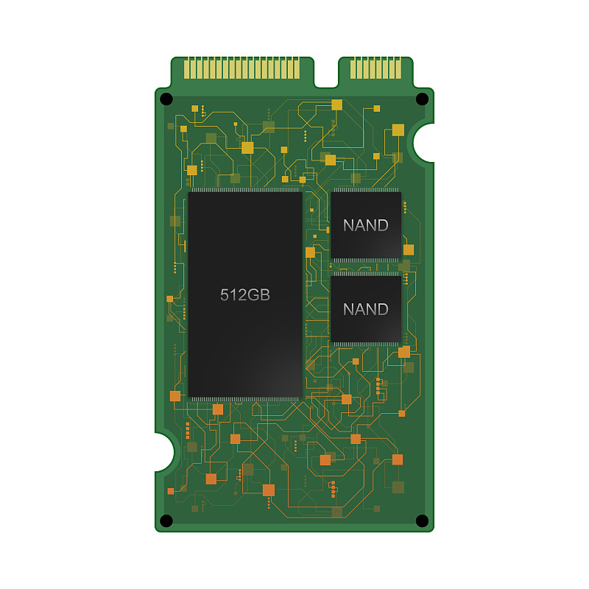
Storage
Storage devices are an indispensable part of embedded systems and are used to store operating systems, applications and user data.
存储设备是嵌入式系统中不可或缺的部分，用于存储操作系统、应用程序以及用户数据。
Type
NAND Flash：It is a non-volatile memory with the advantages of high storage density and low cost.是一种非易失性存储器，具有高存储密度和低成本的优点。 eMMC：Is an integrated controller and memory storage solution, easy to use, suitable for embedded devices.是一种集成了控制器和存储器的存储解决方案，易于使用，适合嵌入式设备。 SD-Card：It is a removable storage medium suitable for devices that need to expand storage space.是一种可移动的存储介质，适用于需要扩展存储空间的设备。
Notes:
存储设备是嵌入式系统中不可或缺的部分，用于存储操作系统、应用程序以及用户数据。存储设备存储设备的类型NAND Flash：是一种非易失性存储器，具有高存储密度和低成本的优点。 eMMC：是一种集成了控制器和存储器的存储解决方案，易于使用，适合嵌入式设备。 SD卡：是一种可移动的存储介质，适用于需要扩展存储空间的设备。

Slide 6
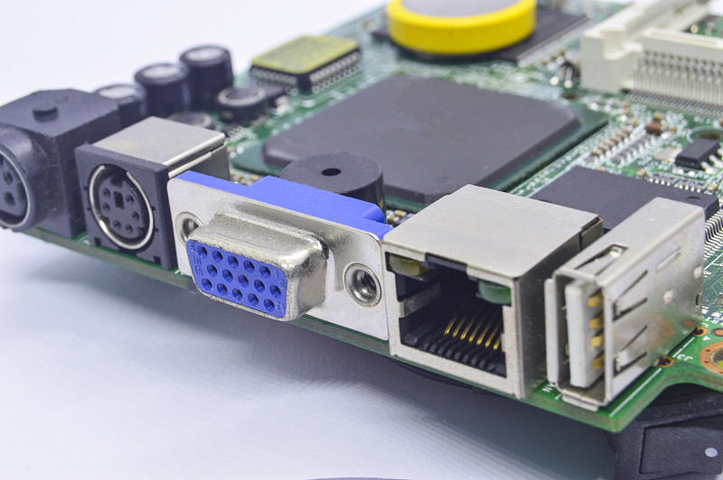
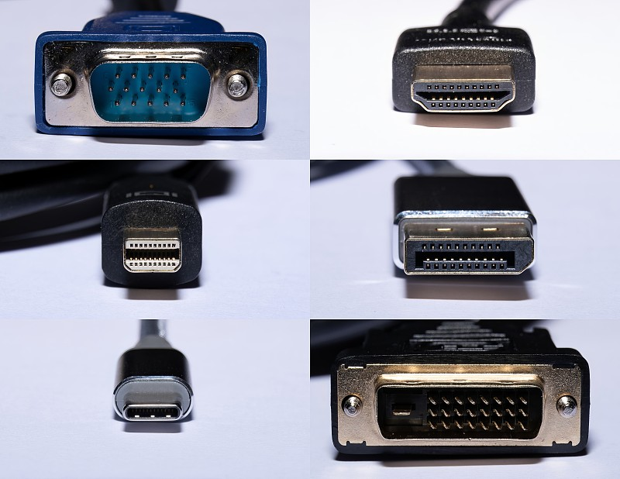
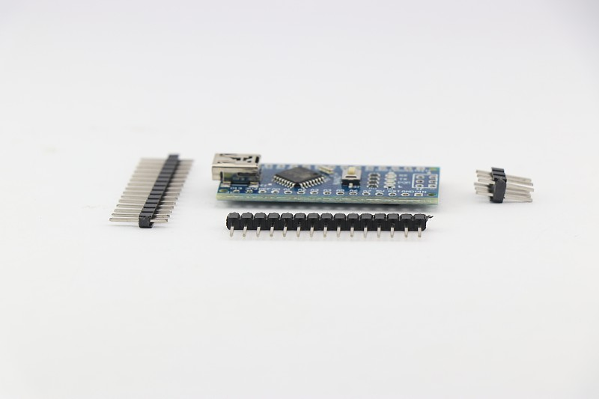
Peripheral interface
Peripheral device interface is the bridge between embedded system and external devices, including USB, Ethernet, serial port and so on外围设备接口是嵌入式系统与外部设备通信的桥梁，包括USB、以太网、串口等。
Interface
USB ：Universal serial bus to connect a variety of external devices.通用串行总线，连接多种外部设备。 Ethernet ：network connections.网络连接。 Serial port ：Data communication, such as debugging information output.数据通信，如调试信息的输出。
Notes:
外围设备接口是嵌入式系统与外部设备通信的桥梁，包括USB、以太网、串口等。外围设备接口接口的选择USB：通用串行总线，支持热插拔和即插即用，适用于连接多种外部设备。 以太网：提供高速网络连接，适用于需要网络通信的嵌入式设备。 串口：适用于简单的数据通信，如调试信息的输出。

Slide 7
BY YUSHEN
BY YUSHEN
02
Linux Kernel 内核
Notes:
BY YUSHENBY YUSHEN二、内核（Linux Kernel）02

Slide 8
Linux Kernel
File System Management
文件系统管理
Multiple core functions
Process Management进程管理
Memory Management内存管理
Notes:
Linux内核提供了多种核心功能，以满足嵌入式系统的需求。Linux内核核心功能进程管理是内核的重要功能之一，负责创建、调度和管理进程。进程管理内存管理负责分配和回收内存资源，确保系统稳定运行。内存管理文件系统管理提供对存储设备的访问，支持多种文件系统格式，如EXT3、EXT4等。文件系统管理

Slide 9
Customization and tailoring
”
Purpose 定制内核的目的
In order to accommodate the resource constraints of embedded devices, the Linux kernel often needs to be customized and tailored.为了适应嵌入式设备的资源限制，通常需要对Linux内核进行定制和裁剪。
Reduce resource usage 减少资源占用 Improve performance 提高性能 Enhanced stability 增强稳定性
Method 裁剪内核的方法
Configuration options: kernel configuration 配置选项：内核配置 Modular design: Load and unload on demand.
模块化设计：按需加载和卸载。 Optimize code: Reduce redundant and ineffective operations
优化代码：减少冗余和无效操作。
Notes:
”为了适应嵌入式设备的资源限制，通常需要对Linux内核进行定制和裁剪。Linux内核定制与裁剪减少资源占用：通过去除不必要的功能模块，减少内存和存储空间的占用。 提高性能：通过优化内核配置，提高系统运行效率。 增强稳定性：通过修复已知问题，提高系统的稳定性和可靠性。定制内核的目的配置选项：在内核配置过程中，选择所需的模块和功能。 模块化设计：将功能划分为独立的模块，按需加载和卸载。 优化代码：对内核代码进行优化，减少冗余和无效操作。裁剪内核的方法

Slide 10
BY YUSHEN
BY YUSHEN
03
Root File System根文件系统
Notes:
BY YUSHENBY YUSHEN二、内核（Linux Kernel）02

Slide 11

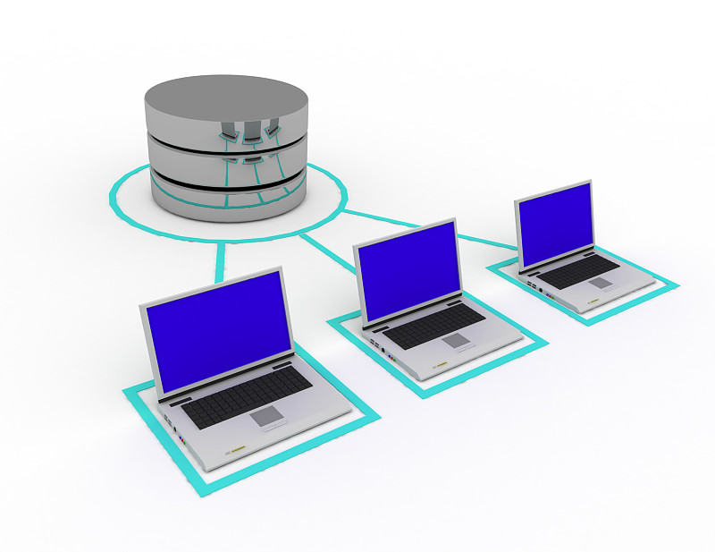


Root File System
Composition
bin： Store binary executable files 存储二进制可执行文件。 sbin： Storage system manager 存储系统管理程序。 etc： Storage system configuration file 存储系统配置文件。 usr： Store user applications and data 存储用户应用程序和数据。
construction
The structure of the root file system is hierarchical, starting from the root directory { / } and containing subdirectories and files in sequence.根文件系统的结构是分层的，从根目录“/”开始，依次包含各个子目录和文件。
Notes:
根文件系统是Linux系统的基础，包含运行操作系统所需的所有文件和目录。特点文件系统的组成根文件系统由以下几个部分组成： bin：存储二进制可执行文件。 sbin：存储系统管理程序。 etc：存储系统配置文件。 usr：存储用户应用程序和数据。文件系统的结构根文件系统的结构是分层的，从根目录“/”开始，依次包含各个子目录和文件。

Slide 12
Type
Type
EXT3/EXT4：A traditional Linux file system that supports large files and high performance.传统的Linux文件系统，支持大文件和高性能。
YAFFS/YAFFS2： File system designed specifically for NAND Flash with efficient garbage collection mechanism.专门为NAND Flash设计的文件系统，具有高效的垃圾回收机制。 JFFS2： A file system for small embedded devices that supports dynamic file system resizing.适合小型嵌入式设备的文件系统，支持动态文件系统大小调整。
Notes:
选择合适的文件系统类型对于嵌入式系统至关重要。文件系统类型选择文件系统的类型EXT3/EXT4：传统的Linux文件系统，支持大文件和高性能。 YAFFS/YAFFS2：专门为NAND Flash设计的文件系统，具有高效的垃圾回收机制。 JFFS2：适合小型嵌入式设备的文件系统，支持动态文件系统大小调整。选择考虑因素存储介质：根据存储介质的特性选择合适的文件系统。 性能需求：考虑文件系统的读写性能，满足应用需求。 可靠性：选择具有良好错误恢复和数据保护机制的文件系统。

Slide 13
BY YUSHEN
BY YUSHEN
04
Device driver
设备驱动程序
Notes:
BY YUSHENBY YUSHEN二、内核（Linux Kernel）02

Slide 14
Feature
STEP. 0001
STEP .0010
Type
Effect
Character device driver: used to process character stream data, such as serial ports, keyboards, etc.
Block device driver: Used to process block data, such as hard disks and SD cards.
Network device driver: Used to handle network communication, such as Ethernet, Wi-Fi, etc.
Hardware abstraction: hides hardware details and provides a unified interface.
Resource management: Manage hardware resources, such as interrupts, DMA channels, etc.
Function realization: To realize the specific functions of hardware devices, such as data reading and writing, control instructions, etc.
字符设备驱动程序：用于处理字符流数据，如串口、键盘等。 块设备驱动程序：用于处理块数据，如硬盘、SD卡等。 网络设备驱动程序：用于处理网络通信，如以太网、Wi- Fi等。
硬件抽象：隐藏硬件细节，提供统一的接口。 资源管理：管理硬件资源，如中断、DMA通道等。 功能实现：实现硬件设备的特定功能，如数据读写、控制指令等。
Notes:
STEP. 01 STEP. 02STEP .03设备驱动程序的主要功能是提供对硬件设备的访问和控制。功能设备驱动程序的类型字符设备驱动程序：用于处理字符流数据，如串口、键盘等。 块设备驱动程序：用于处理块数据，如硬盘、SD卡等。 网络设备驱动程序：用于处理网络通信，如以太网、Wi- Fi等。设备驱动程序的作用硬件抽象：隐藏硬件细节，提供统一的接口。 资源管理：管理硬件资源，如中断、DMA通道等。 功能实现：实现硬件设备的特定功能，如数据读写、控制指令等。

Slide 15
BY YUSHEN
BY YUSHEN
05
Middleware layer
中间件层
Notes:
BY YUSHENBY YUSHEN二、内核（Linux Kernel）02

Slide 16
Feature
The primary function of the middleware layer is to simplify application development and deployment.
中间件层的主要功能是简化应用程序的开发和部署。
Type
Database middleware: provides data storage and query services.
Network middleware: provides network communication services.
Graphical user Interface middleware: provides graphical interface display and interaction services.
数据库中间件：提供数据存储和查询服务。 网络中间件：提供网络通信服务。 图形用户界面中间件：提供图形界面显示和交互服务。
Notes:
中间件层的主要功能是简化应用程序的开发和部署。功能数据库中间件：提供数据存储和查询服务。 网络中间件：提供网络通信服务。 图形用户界面中间件：提供图形界面显示和交互服务。中间件层的类型中间件层的作用抽象层：为应用程序提供统一的接口，隐藏底层数据。 服务共享：提供通用的服务，避免重复开发。 性能优化：通过优化中间件层的实现，提高系统性能。

Slide 17
BY YUSHEN
BY YUSHEN
06
Application 应用层
Notes:
BY YUSHENBY YUSHEN二、内核（Linux Kernel）02

Slide 18
Feature
Type
Feature
01
02
03
Responsible for implementing specific business logic and user interface.
User applications: Applications that interact directly with users, such as music players, browsers, etc.
Background service program: A service program that runs in the background, such as a network server, database server, etc.
Real-time: Many embedded applications require real-time response, such as automotive control systems.
Resource constraints: Limited by hardware resources, the application software needs to run efficiently.
嵌入式应用软件负责实现具体的业务逻辑和用户界面。
用户应用程序：直接与用户交互的应用程序，如音乐播放器、浏览器等。 后台服务程序：在后台运行的服务程序，如网络服务器、数据库服务器等。
实时性：许多嵌入式应用需要实时响应，如汽车控制系统。 资源限制：受限于硬件资源，应用软件需要高效运行。
Notes:
010203嵌入式应用软件负责实现具体的业务逻辑和用户界面。概述应用软件的类型用户应用程序：直接与用户交互的应用程序，如音乐播放器、浏览器等。 后台服务程序：在后台运行的服务程序，如网络服务器、数据库服务器等。应用软件的特点实时性：许多嵌入式应用需要实时响应，如汽车控制系统。 资源限制：受限于硬件资源，应用软件需要高效运行。

